Slide 1


Slide 2



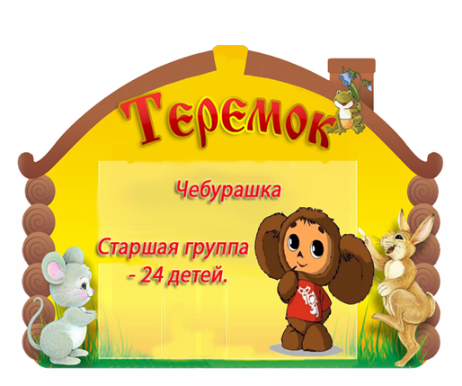


В настоящее время существует 6 групп с фактической наполняемостью-137 детей.
Старшая группа
24 ребёнка
Средняя группа
24 ребёнка
Подготовительная группа
26 детей.
Младшая
группа -22 ребёнка
Группа раннего возраста- 21 ребёнок
Группа раннего возраста -20 детей

Slide 7
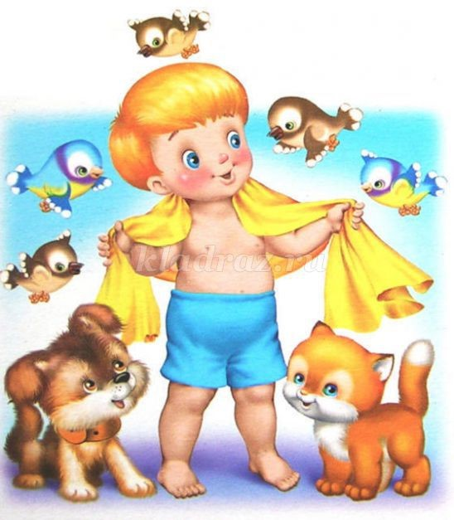

Slide 8
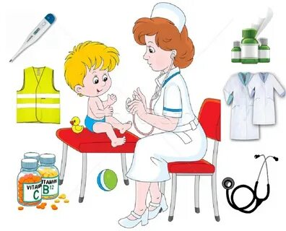

Slide 9
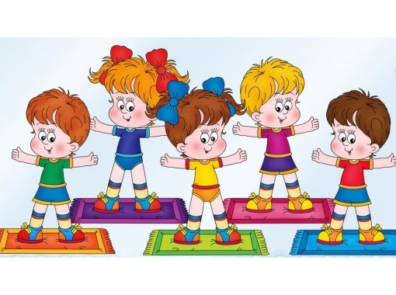
Оздоровительные мероприятии за 2021г.
№ п/п | Наименование мероприятия | Подлежалопо плану | Проведено | Охват %
1 | Утренняя гимнастика | 134 | 134 | 100
2 | Массаж стоп (хождение по рефлекторной дорожке) | 134 | 134 | 100
3 | Гимнастика после сна, дыхат ельная гимнастика | 96 | 96 | 100
4 | Самомассаж кистей, рук, стоп (с 3-ёх лет) | 96 | 96 | 100
5 | Прогулки на свежем воздухе при соответствующей тем-ре | 134 | 134 | 100
6 | Кварцевание групп, музыкального зала |  |  | Соблюд
7 | Проветривание групп |  |  | Соблюд
8 | Соблюдение питьевого режима |  |  | Соблюд
9 | Наличие головных уборов | 134 | 134 | 100
10 | Хождение босиком по песку, обливание ног, умыв рук до локтей, лица и шеи( летний период) | 96 | 96 | 100
11 | Сон без маек | 134 | 134 | 100
12 | Полоскание горла кипячёной водой (кроме раннего и младшего возраста) | 110 | 110 | 100
13 | Гипоаллергенная диета ( по показаниям ) | 12 | 12 | 100
14 | Соки, фрукты. | 134 | 134 | 100
15 | Кислородный коктейль | 91 | 89 | 98
16 | « С » витаминизация третьего блюда | 134 | 134 | 100
17 | Профилактические. прививки по плану
18 | Вакцинация против гриппа | 130 | 88 | 67
1.Оздоровление детей проводится по принципу индивидуального подхода к детям с разным уровнем состояния здоровья. 2. Дети разделены по тяжести заболевания на групп.3. Для каждой возрастной группы разработаны оптимальные двигательный и ортопедической режимы(соотв-е размеров мебели росту ребенка) 4. Корригирующие упражнения( проф-ка нарушения осанки и плоскостопия) в течение дня дыхательная, зрительная, пальчиковая гимнастики. 5. Общее санитарно-гигиеническое состояние дошкольного учреждения соответствует требованиям Сан ПиН: питьевой, световой и воздушный режимы соответствуют нормам.

Slide 10
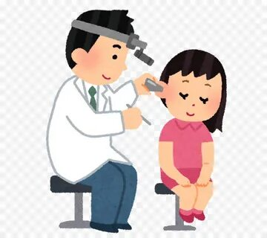
Результат осмотра узкими специалистами д/с №11 2021 г

Slide 11

По результатам углубленного осмотра проведена комплексная оценка состояния здоровья детей.
Из 149 детей -115 – 77,3%. Были охвачены федеральной диспансеризацией, т е осмотрены специалистами, проведены лабораторные обследования, ультразвуковые исследования -50-98% ребенка, исследование сердца, органов брюшной полости. После медицинского осмотра впервые выявлено патологии -103 случаев, всего 245 случаев. Больше всего патологии: Органов зрения- 28,1%, Стоматологическая патология-30,0%,, Эндокринная система-22,2%. Воспитанникам, у которых были выявлены отклонения от нормы, проведено дообследование с консультацией специалистов. Проведено санация полости рта, ЛФК, медикаментозное лечение.

Slide 12
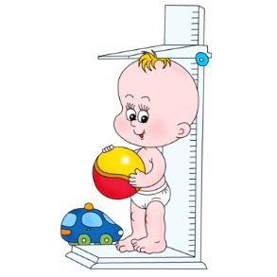
Распределение детей по группам здоровья
Возраст | Всего | Группы здоровья
 |  | 1 | 2 | 3 | 4 | 5
До 2-х лет 11 м | 42 | 12 | 28 | 1 | 1
С 3 до 5 лет | 65 | 3 | 52 | 9 | 1
6-7 лет | 27 | 5 | 17 | 4 | 1
Всего | 134 | 20 | 97 | 14 | 3 | 0
Распределение по группам здоровья по годам рождения
Год рождения | Всего | Группы здоровья
 |  | 1 | 2 | 3 | 4 | 5
2020 | 12 | 3 | 8 | 0 | 1
2019 | 30 | 9 | 20 | 1
2018 | 17 | 0 | 14 | 3
2017 | 25 | 3 | 20 | 2
2016 | 23 | 0 | 18 | 4 | 1
2015 | 24 | 4 | 16 | 3 | 1
2014 | 3 | 1 | 1 | 1
Всего | 134 | 20 | 97 | 14 | 3
ровья д/с №11 2021 г
В динамике отмечается уменьшение количества детей с 1 гр здоровья, что связано с изменением гр здоровья после проведенного медицинского осмотра узкими специалистами. Следствием этого является увеличение числа детей со 2 гр здоровья. В . Без изменений группы здоровья -112 детей

Slide 13
Количество хронической патологии д/с №11 2021г
Локализация патологии | Абсол. число | В % к общему числу детей
Болезни органов дыхания | 0 | 0,0
Болезни ЛОР-органов | 1 | 0,7
Болезни ЖКТ
Болезни МПС | 2 | 1,5
Болезни кожи и п/к | 7 | 5,2
Болезни костно-мышечной системы | 3 | 2,24
Болезни органов зрения | 4 | 2,9
Болезни эндокринной системы | 5 | 3,73
Болезни ССС | 4 | 2,9
Болезни ЦНС | 7 | 5,2
Болезни крови и кроветворных органов | 6 | 4,5
Стоматологическая патология | 35 | 26,1
Всего детей с хронической патологией | 33 | 24,6
Списочный состав детей | 134

Slide 14
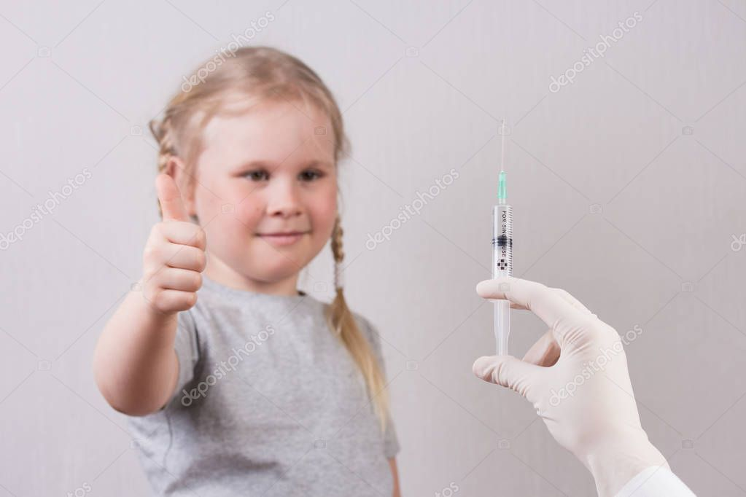

Slide 15

Профилактические прививки за 2021 г д/с №11
Наименование | План | Привито | % выполнения | Примечание
АДС-М | 47 | 44 | 93,6
БЦЖ | 4 | 2 | 50,0
Р. Манту | 134 | 89 | 66,4 | Отсуствие туберкулина
Корь | 30 | 29 | 96,7
Эпид паротит | 30 | 29 | 96,7
Краснуха | 30 | 29 | 96,7
Полиомиелит | 18 | 18 | 100
Грипп | 134 | 89 | 66,4 | м/о, отказы родителей
Гепатит «В» 1 |  | 1 | 100
Гепатит «А» 12 |  | 12 | 100
Пентаксим 5 |  | 5 | 100

Slide 17
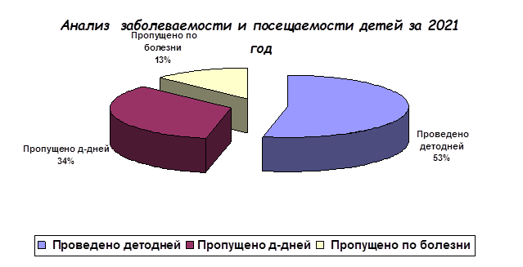

Slide 18
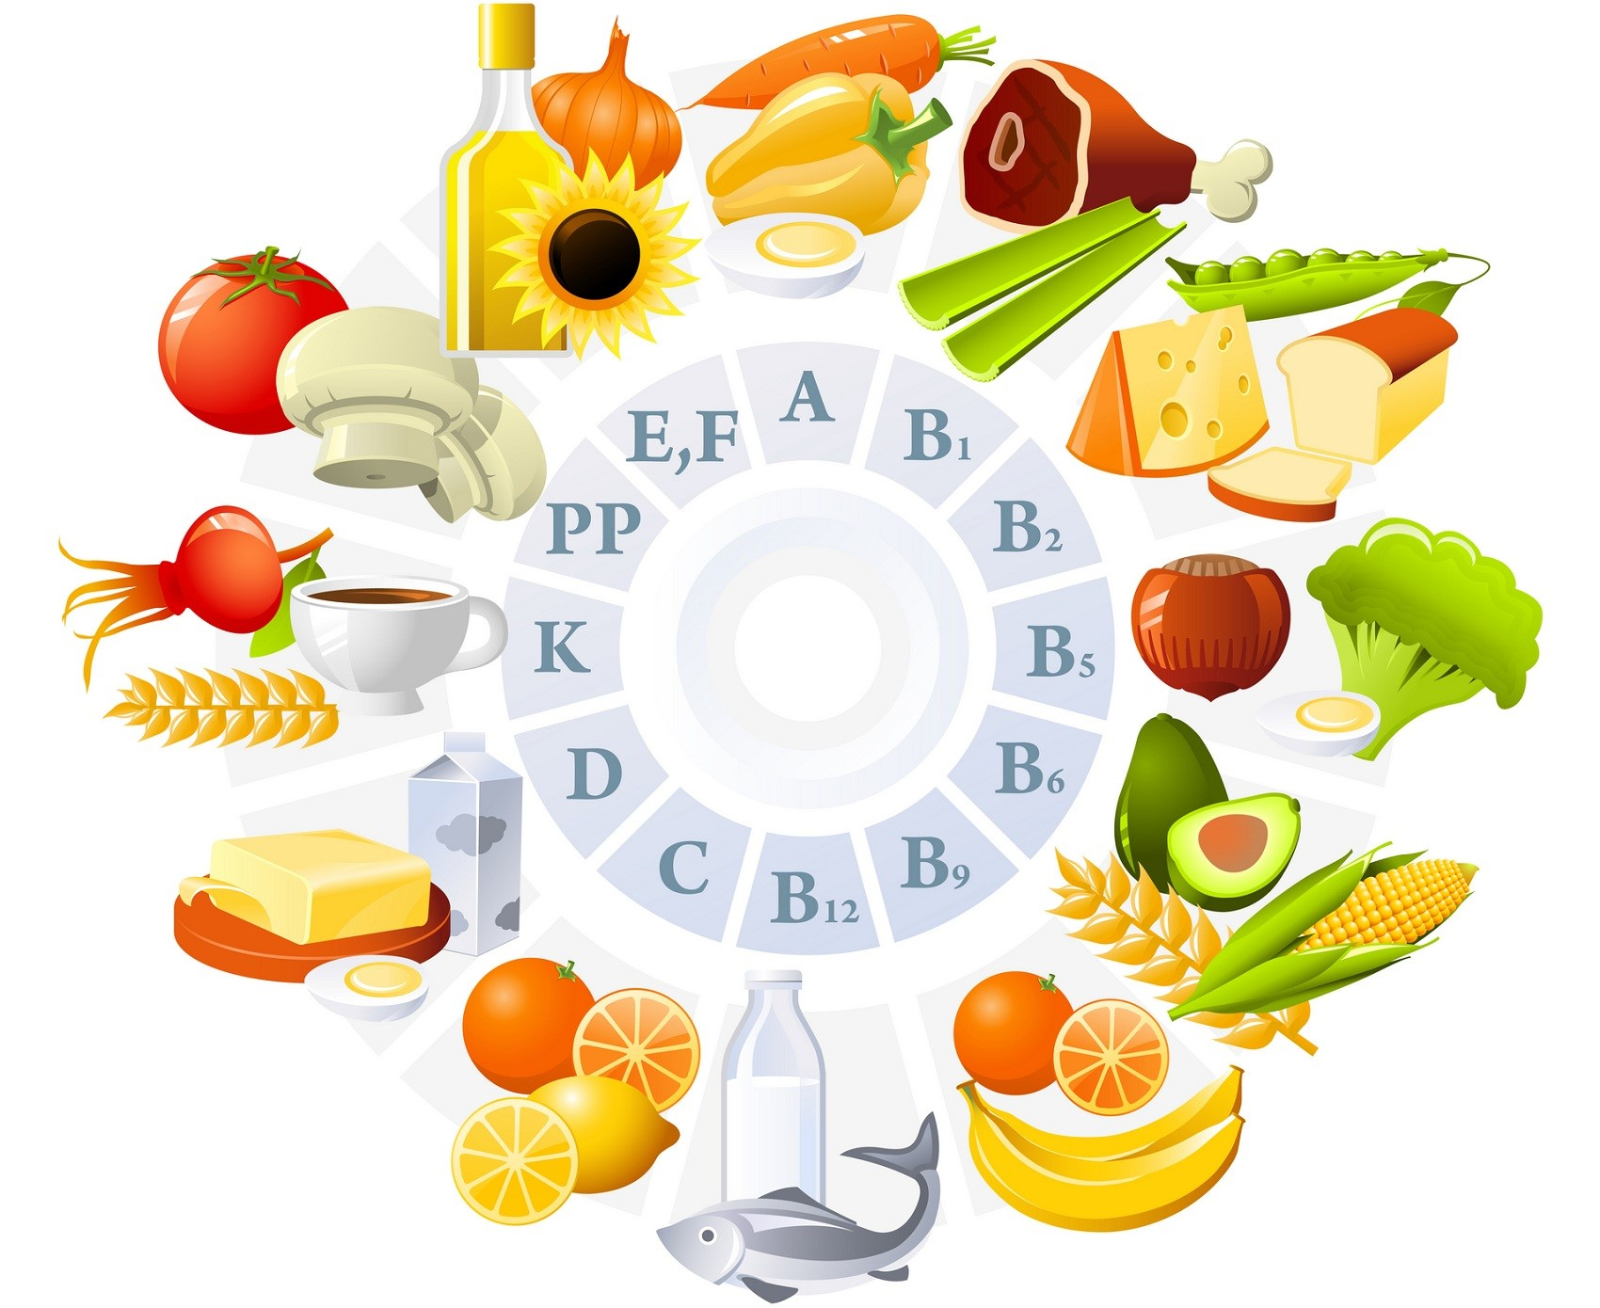
Организация питания и калорийность за 2021год
Квартал | Белки |  | Жиры |  | Углеводы |  | Ккал |  | Анализ
 | До 3 лет | С 3-7 лет | До 3лет | С 3-7 лет | До 3 лет | С 3-7 лет | До 3лет | С 3-7 лет | Меню полноценное и сбалансированное.
1 кв | 53,36 | 67,3 | 48,03 | 60,01 | 208,26 | 266,55 | 1473,39 | 1900,03 | Разработан согласно физиологическим
2 кв | 56,7 | 72,9 | 51,2 | 60,9 | 213,72 | 261,4 | 1576,3 | 1971,5 | потребностям детей
3 кв | 54,9 | 71,03 | 49,86 | 65.16 | 208,26 | 235,2 | 1521,28 | 1880,28 | каждой возрастной группы.
4 кв | 49,82 | 64,32 | 47,11 | 57,36 | 190,48 | 244,45 | 1347,94 | 1681,54
Средние показатели за год | 55,77 | 68,88 | 49,07 | 64,59 | 205,17 | 251,19 | 1592,22 | 1858,34

Slide 19
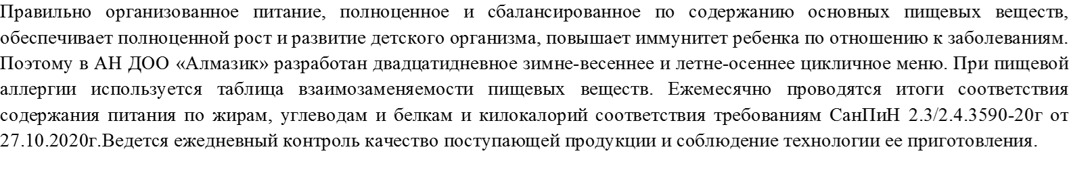
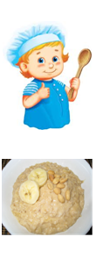
Отчёт по | замене | продуктов | детям с аллергической | патологии | д/с №11 - 2021г
Количество детей, нуждающихся в замене | Продукт подлежащий замене | В граммах | Продукт замены | В граммах | Примечание
5 | Цитрусовые | 100/150 | Яблоко | 100/150
2 | Рыба | 100 | Мясо отварное, Сыр | 85/15
2 | Молоко цельное | 150/180 | Чай с сахаром | 150/180
1 | Творог | 100 | Говядина | 90
1 | Снежок Йогурт | 155/185 | Сыр, Чай сладкий | 10/150-180
1 | КУРЫ | 100 | Говядина | 80
3 | Яйцо | 41,16 | Говядина ,сыр | 30,15
Всего:15

Slide 23
